Slide 1




CHÀO MỪNG CÁC EM ĐẾN VỚI TIẾT HỌC TRỰC TUYẾN
Khoa học

Slide 2
Khoa học
Tiết 7: Tại sao cần ăn phối hợp nhiều loại thức ăn?

Slide 3


1. Vì sao cần phải phối hợp nhiều loại thức ăn và thường xuyên thay đổi món ăn?

Slide 4

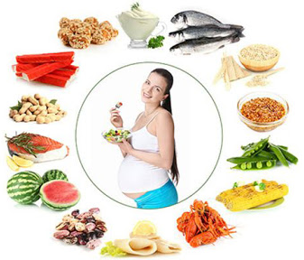

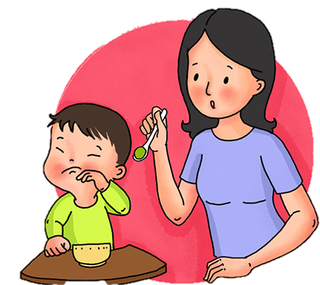
Không đủ chất
Nếu ngày nào cũng chỉ ăn một loại thức ăn và một loại rau thì có ảnh hưởng gì đến hoạt động sống không?
Mệt mỏi
Chán ăn

Slide 5
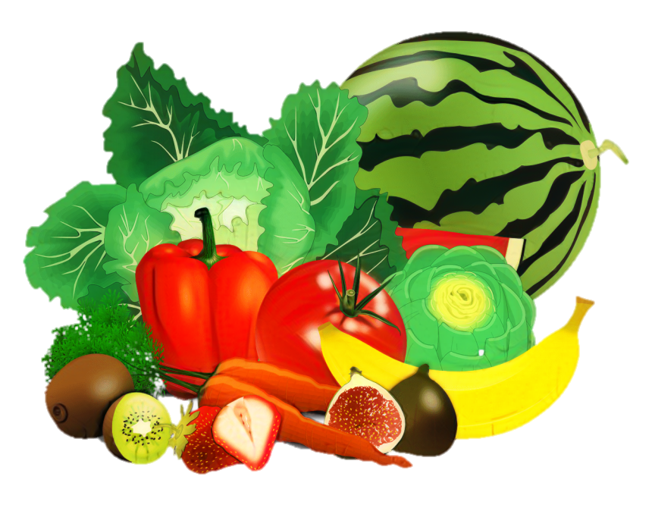

Để có sức khỏe tốt chúng ta cần ăn như thế nào?
Để có sức khỏe tốt chúng ta cần ăn phối hợp nhiều loại thức ăn và thường xuyên thay đổi món ăn.

Slide 6
Vì sao cần phải phối hợp nhiều loại thức ăn và thường xuyên thay đổi món ăn?
Vì không có một loại thức ăn nào có thể cung cấp đầy đủ các chất cần thiết cho hoạt động sống của cơ thể. Thay đổi món ăn để tạo cảm giác ngon miệng và cung cấp đầy đủ nhu cầu dinh dưỡng cần thiết cho cơ thể.

Slide 7
2. Nhóm thức ăn có trong một bữa ăn cân đối.
* Tháp dinh dưỡng cân đối trung bình cho một người trong một tháng.

Slide 8
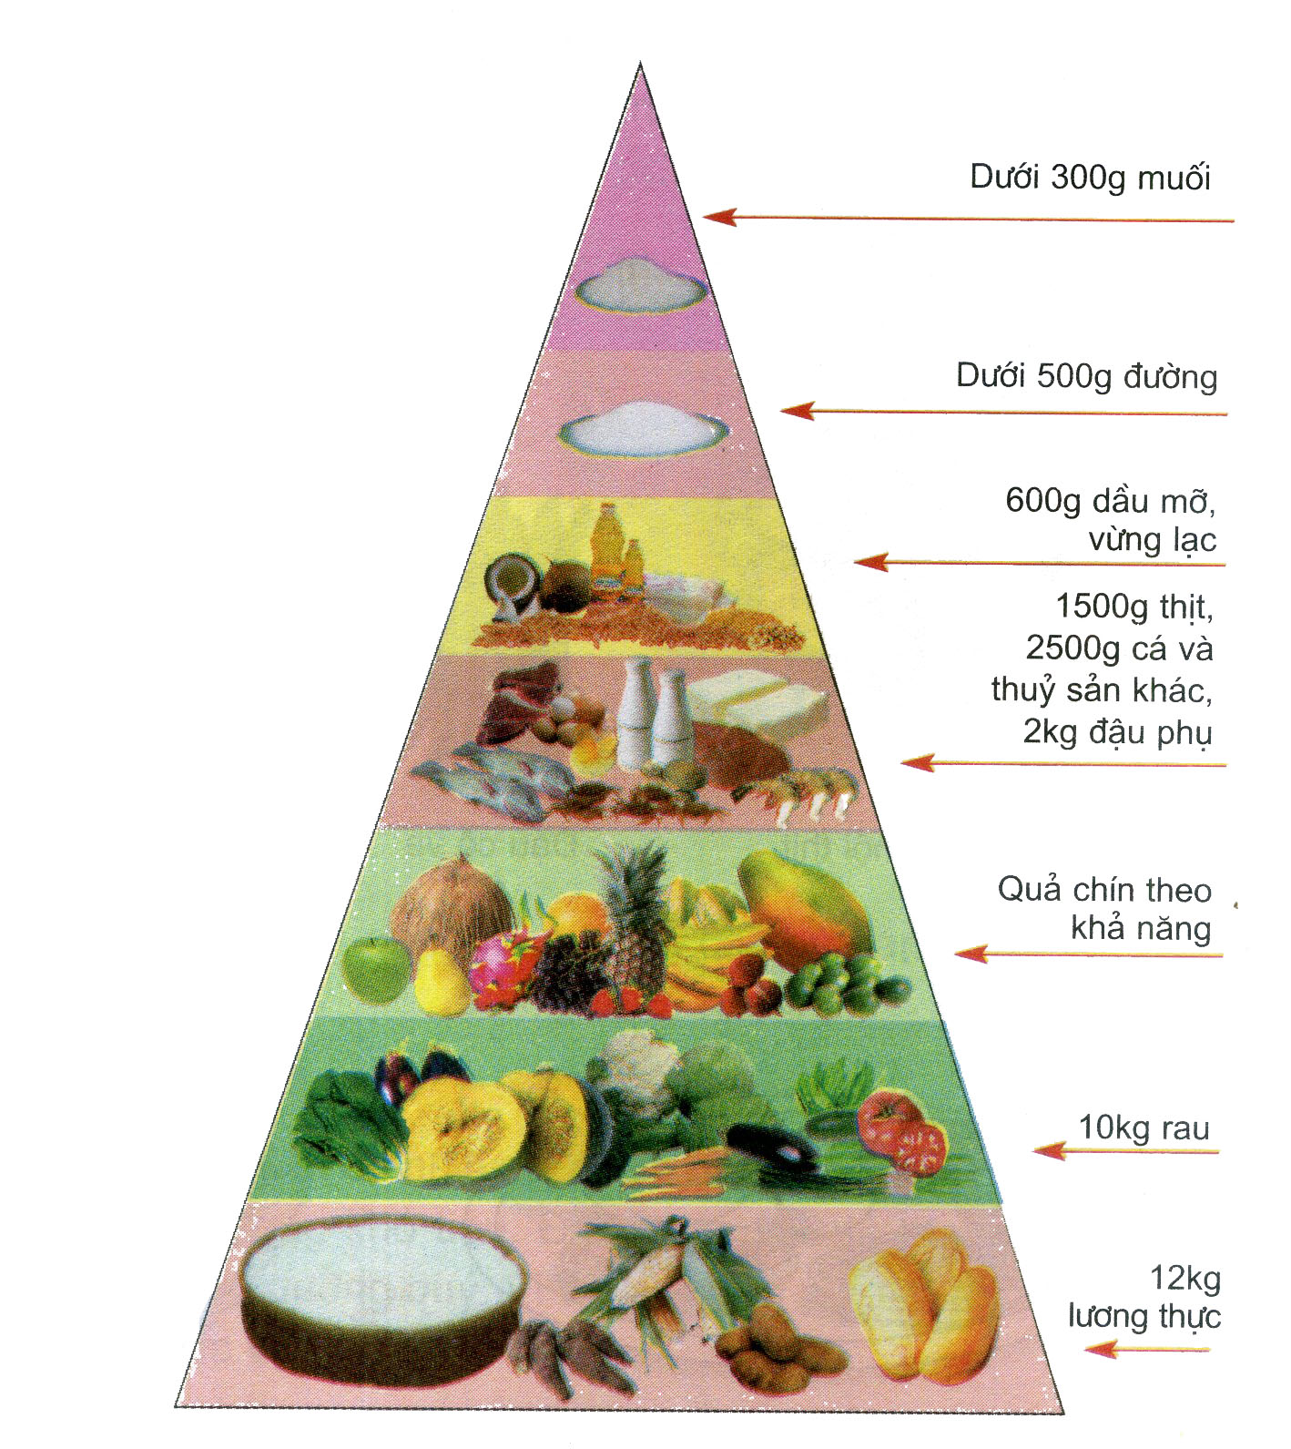
Tìm hiểu tháp dinh dưỡng cân đối:
THÁP DINH DƯỠNG CÂN ĐỐI TRUNG BÌNH CHO MỘT NGƯỜI TRONG MỘT THÁNG
Dựa vào sách giáo khoa em hãy viết các từ : Ăn đủ, Ăn vừa phải, Ăn có mức độ, Ăn ít, Ăn hạn chế. Vào ô trống theo tên nhóm thức ăn thích hợp:

Slide 9
Tìm hiểu tháp dinh dưỡng cân đối:
ĂN HẠN CHẾ
ĂN ÍT
THÁP DINH DƯỠNG CÂN ĐỐI TRUNG BÌNH CHO MỘT NGƯỜI TRONG MỘT THÁNG
ĂN CÓ MỨC ĐỘ
ĂN VỪA PHẢI
ĂN ĐỦ
ĂN ĐỦ
ĂN ĐỦ

Slide 10
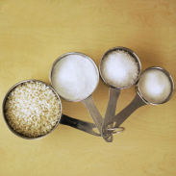
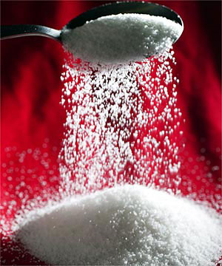
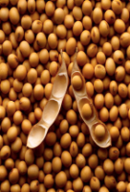
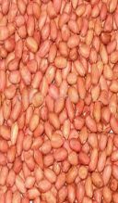
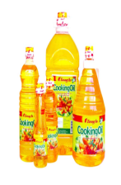
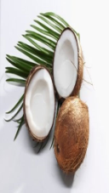


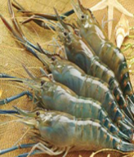
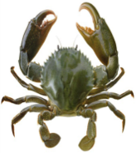
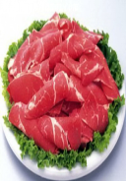
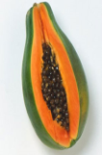


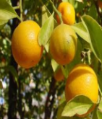
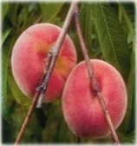

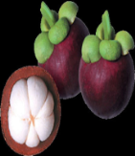
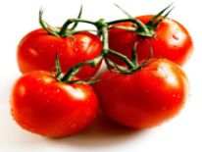
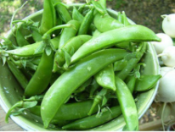
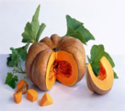
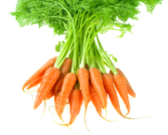
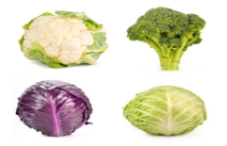
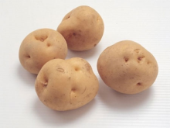
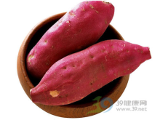
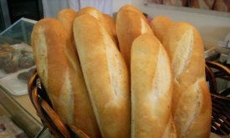
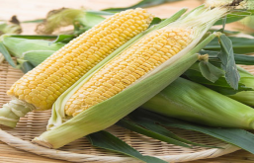
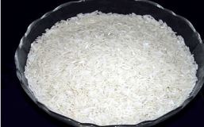
Dưới 300g muối
Ăn hạn chế
Dưới 500g đường
Ăn ít
600g vừng, lạc, dầu
Ăn có mức độ
1500g thịt, 2500g cá, 2kg đậu phụ
Ăn vừa phải
Ăn theo khả năng
Ăn đủ
Ăn đủ
10 kg rau
12kg lương thực
Ăn đủ

Slide 11
Nhóm thức ăn cần ăn đủ:
Nhóm thức ăn cần ăn vừa phải:
Nhóm thức ăn cần ăn có mức độ:
* Nhóm thức ăn cần ăn ít:
* Nhóm thức ăn cần ăn hạn chế:
lương thực, rau quả chín.
Thịt, cá, đậu phụ và thủy hải sản khác
Dầu mỡ, vừng, lạc.
Đường.
Muối

Slide 12
Hoạt động 2: Nhóm thức ăn cần có trong một bữa ăn cân đối:
Một bữa ăn có nhiều loại thức ăn đủ nhóm: bột đường, đạm, béo, vi-ta-min, khoáng và chất xơ với tỉ lệ hợp lí như tháp dinh dưỡng cân đối chỉ dẫn là một bữa ăn cân đối.

Slide 13
Trò chơi
ĐI CHỢ
Quan sát các thức ăn có trong hình em hãy chọn 8 - 10 loại thức ăn tốt cho sức khỏe để chuẩn bị nấu một bữa ăn hợp lí và giải thích vì sao em lại chọn những thức ăn đó.

Slide 14
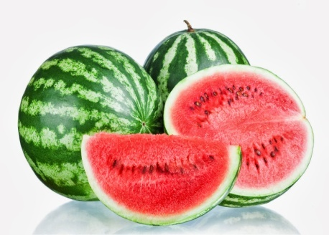
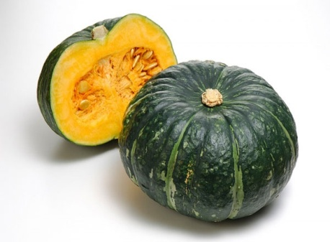
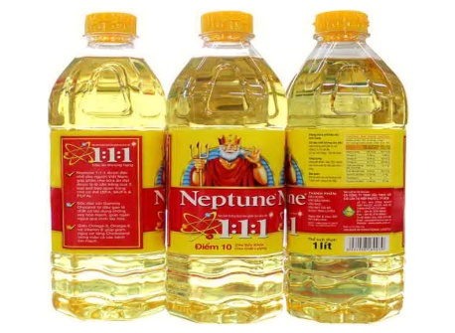
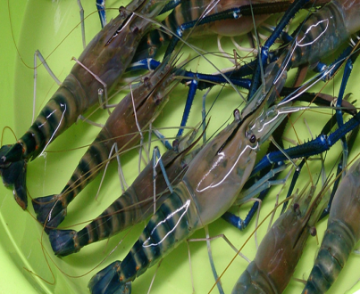
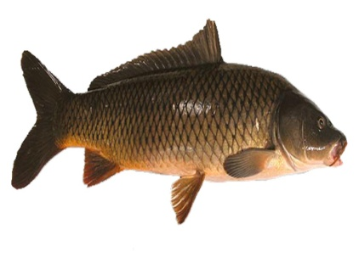
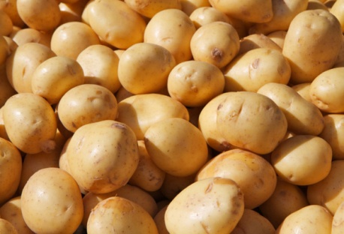
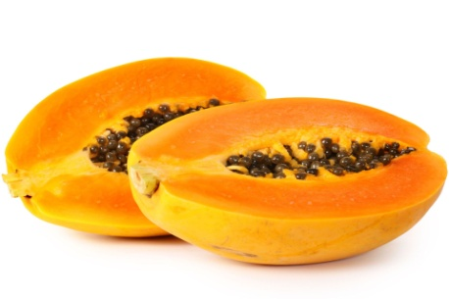
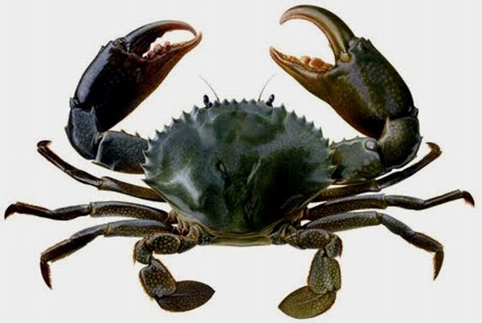
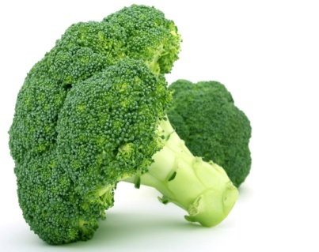
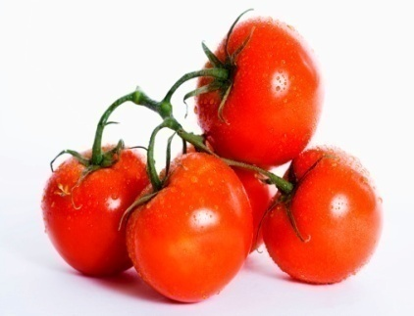
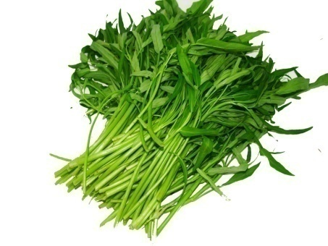
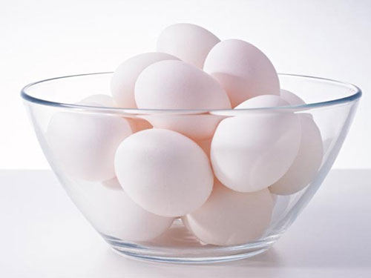
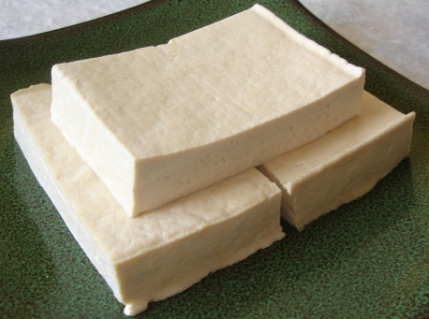
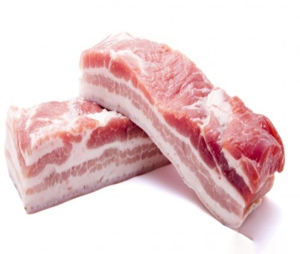
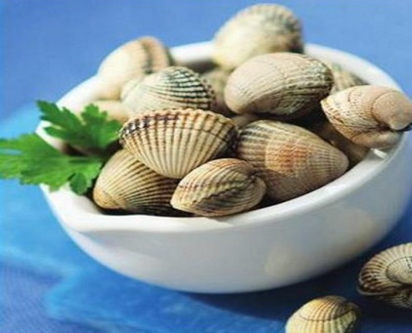
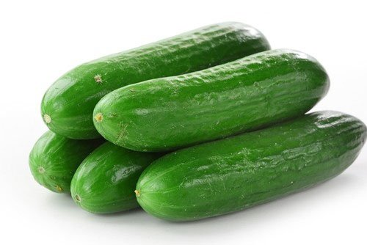
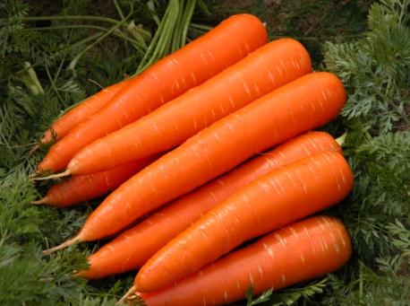
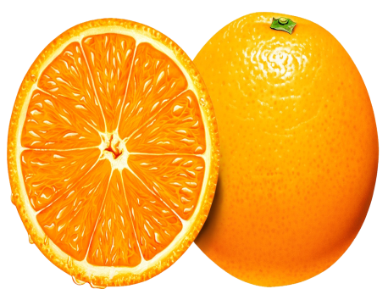
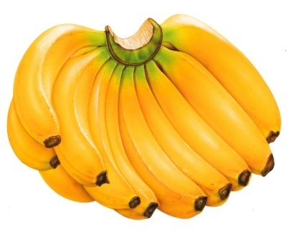
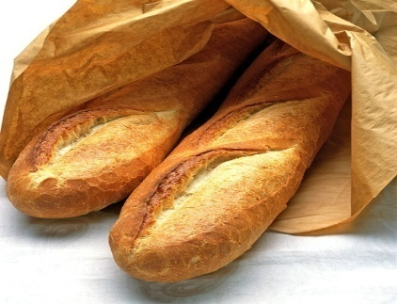
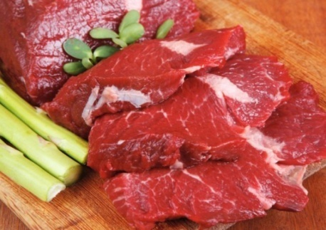
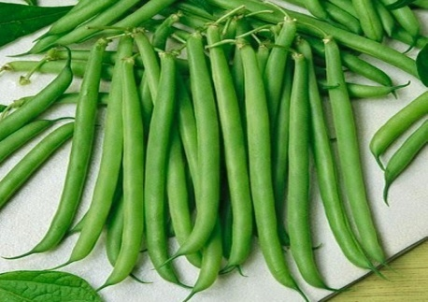
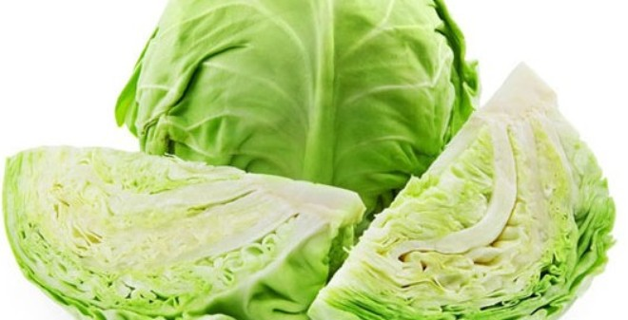



Slide 15


Nào
chúng
ta
cùng
nhau
" Đi chợ "

Slide 16


Slide 17
Một bữa ăn hợp lí cần có thịt, đậu phụ,…để có đủ chất đạm, có dầu ăn hoặc mỡ để có đủ chất béo, có các loại rau như: rau cải, cà rốt, cà chua, hoa quả,… để đảm bảo đủ vi-ta-min, chất khoáng, chất xơ. Cần phải ăn đủ chất để cơ thể khỏe mạnh.

Slide 18

Tại sao chúng ta nên ăn phối hợp nhiều loại thức ăn và thường xuyên thay đổi món ăn?

Slide 19


Slide 20
Bài học
Không có một loại thức ăn nào có thể cung cấp đủ các chất cần thiết cho hoạt động sống của cơ thể. Tất cả những chất mà cơ thể cần đều phải lấy từ nhiều nguồn thức ăn khác nhau. Để có sức khoẻ tốt, chúng ta ăn phối hợp nhiều loại thức ăn và thường xuyên thay đổi món ăn.

Slide 21
1.Thịt : Thịt có nhiều chất đạm quý và chất sắt dễ hấp thụ. Tuy nhiên, trong quá trình tiêu hóa chất béo trong thịt tạo ra nhiều chất độc, chúng sẽ hấp thụ vào cơ thể, gây ngộ độc.
2. Cá: là loại thức ăn dễ tiêu, có nhiều chất đạm quý. Chất béo của cá không gây sơ vữa động mạch.
2.Tại sao cần ăn phối hợp đạm động vật và đạm thực
vật.
Thông tin về giá trị dinh dưỡng của một số thức ăn chứa chất đạm.
3. Đậu:Những thức ăn chế biến từ đậu: đậu đen, đậu xanh, đậu nành… vừa giàu đạm dễ tiêu, vừa giàu chất béo có tác dụng phòng chống bệnh tim mạch.
4.Vừng lạc: Cho nhiều chất béo, đồng thời chứa nhiều đạm.

Slide 22
DAËN DOØ
1. Xem lại nội dung bài.
2. Học ghi nhớ bài.

